Slide 1
РОСПРИРОДНАДЗОР
Федеральная служба по надзору
в сфере природопользования
Публичные обсуждения
Тема: Правоприменительная практика контрольно-надзорной деятельности Дальневосточного межрегионального управления Росприроднадзора
за истекший период 2021 года.
Исполняющий обязанности Руководителя
ШАБАЛИН ИВАН ПАВЛОВИЧ
Место мероприятия - дата
г. Владивосток – 23.09.2021
Notes:
1

Slide 2
2
Новый порядок осуществления контрольно-надзорной деятельности
Федеральный закон от 31.07.2020 № 248-ФЗ «О государственном контроле (надзоре) и муниципальном контроле в Российской Федерации» (вступил в силу 01.07.2021)
УТВЕРЖДЕНО
8 положений видов надзора, относящихся к компетенции Росприроднадзора
Виды контроля | Реквизиты постановления Правительства Российской Федерации об утверждении Положения
федеральный государственный экологический контроль (надзор) | от 30.06.2021 № 1096
федеральный государственный геологический контроль (надзор) | от 30.06.2021 № 1095
федеральный государственный земельный контроль (надзор) | от 30.06.2021 № 1081
федеральный государственный контроль (надзор) в области охраны, воспроизводства и использования объектов животного мира и среды их обитания (на особо охраняемых природных территориях федерального значения, которые не находятся под управлением федеральных государственных бюджетных учреждений) | от 30.06.2021 № 1094
федеральный государственный охотничий контроль (надзор) (на особо охраняемых природных территориях федерального значения и в границах их охранных зон, которые не находятся под управлением федеральных государственных бюджетных учреждений) | от 30.06.2021 № 1065
государственный контроль (надзор) в области охраны и использования особо охраняемых природных территорий (на особо охраняемых природных территориях федерального значения и в границах их охранных зон, которые не находятся под управлением федеральных государственных бюджетных учреждений) | от 30.06.2021 № 1090
федеральный государственный лесной контроль (надзор) (на землях особо охраняемых природных территорий федерального значения) | от 30.06.2021 № 1098
государственный контроль (надзор) в области обращения с животными | от 30.06.2021 № 1089
г. Владивосток – 23.09.2021
Notes:
2

Slide 3
3
Новый порядок осуществления контрольно-надзорной деятельности
Федеральный закон "О государственном контроле (надзоре) и муниципальном контроле в Российской Федерации" от 31.07.2020 N 248-ФЗ (вступил в силу 01.07.2021)
ПЕРИОДИЧНОСТЬ ПРОВЕДЕНИЯ ПРОВЕРОК:
Виды контроля | Чрезвачайно-высокий риск | Высокий риск | Значительный риск | Средний риск | Умеренный риск
федеральный государственный экологический контроль (надзор) | 1 раз в год | 1 раз в 2 года | 1 раз в 3 года | 1 раз в 4 года | 1 раз в 5 лет
федеральный государственный геологический контроль (надзор)
федеральный государственный земельный контроль (надзор)
федеральный государственный контроль (надзор) в области охраны, воспроизводства и использования объектов животного мира и среды их обитания
государственный контроль (надзор) в области охраны и использования особо охраняемых природных территорий
государственный контроль (надзор) в области обращения с животными
федеральный государственный охотничий контроль (надзор) | не менее 1, но не более 2 в год |  | Не менее 1 в 4 года, не более 1 раз в 2 года |  | Не менее 1 в 6 года, не более 1 раз в 3 года
федеральный государственный лесной контроль (надзор) |  |  | 1 раз в 2 года |  | 1 раз в 3 года
Низкая категория риска плановые проверки не проводятся
г. Владивосток – 23.09.2021
Notes:
3

Slide 4
4
Новый порядок осуществления контрольно-надзорной деятельности
Федеральный закон "О государственном контроле (надзоре) и муниципальном контроле в Российской Федерации" от 31.07.2020 N 248-ФЗ (вступил в силу 01.07.2021)
Контрольные (надзорные) мероприятия
Без взаимодействия с контролируемым лицом
С взаимодействием с контролируемым лицом
Наблюдение за соблюдением обязательных требований
Выездное обследование
Документарная проверка
Срок проведения – 10 дней
Срок проведения – 1 день
Инспекционный визит
Срок проведения – 1 день
сбор, анализ данных об объектах контроля
Рейдовый осмотр
Срок проведения – 10 дней
Если установлены нарушения
Выездная проверка
Срок проведения – 10 дней
решение о проведении внеплановой проверки
решение об объявлении предостережения
решение о выдаче предписания
Каждое КНМ имеет QR-код
КНМ не внесено в ЕРКНМ КНМ не может быть начато
г. Владивосток – 23.09.2021
Notes:
4

Slide 5
5
Профилактические мероприятия
Федеральный закон "О государственном контроле (надзоре) и муниципальном контроле в Российской Федерации" от 31.07.2020 N 248-ФЗ
Виды профилактических мероприятий
Информирование посредством размещения соответствующих сведений на официальном сайте контрольного (надзорного) органа в сети «Интернет»;
обобщение правоприменительной практики публичное обсуждение проекта доклада о правоприменительной практике;
меры стимулирования добросовестности - мероприятия, направленные на нематериальное поощрение добросовестных контролируемых лиц ;
объявление предостережения;
консультирование. дает разъяснения по вопросам, связанным с организацией и осуществлением государственного контроля (надзора), муниципального контроля;
самообследование осуществляется в автоматизированном режиме с использованием одного из способов, указанных на официальном сайте контрольного (надзорного) органа в сети "Интернет";
профилактический визит посредством в форме профилактической беседы по месту осуществления деятельности контролируемого лица либо путем использования видео-конференц-связи
г. Владивосток – 23.09.2021
Notes:
5

Slide 6
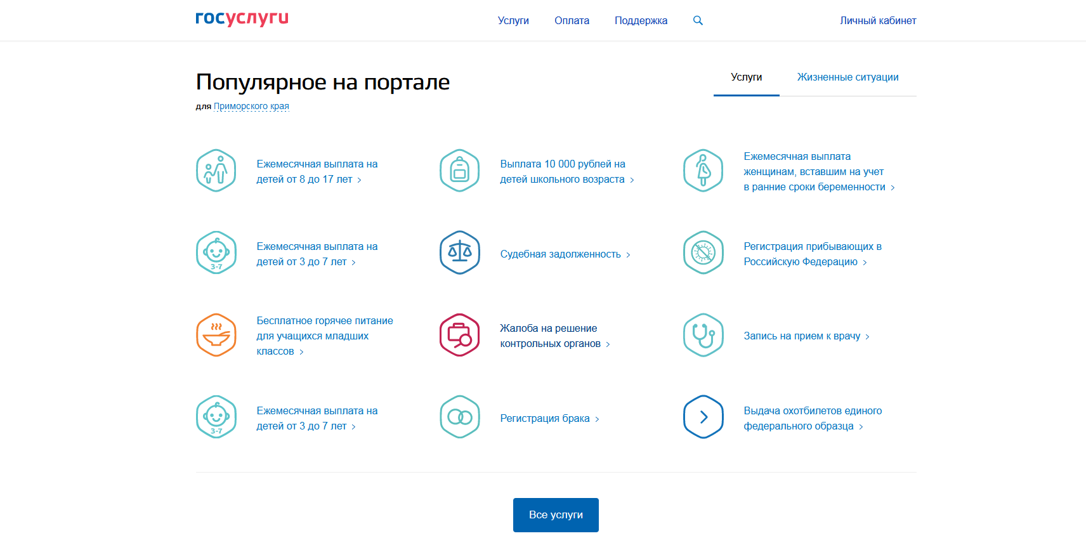
6
Досудебное обжалование решений контролирующих органов
Регламентировано:
Ст. ст. 40-43 Федерального закона от 31.07.2020 N 248-ФЗ «О государственном контроле (надзоре) и муниципальном контроле в Российской Федерации»
Жалоба подается на сайте: https://www.gosuslugi.ru/
на решение контрольного (надзорного) органа, действия (бездействие), в том числе акт проверки – в течении 30 дней
на предписание – в течении 10 рабочих дней
Срок рассмотрения – 20 рабочих дней
!!! Обжалование Постановлений и представлений об устранении причин и условий в рамках КоАП РФ
г. Владивосток – 23.09.2021
Notes:
6

Slide 7
7
Нововведения в законодательстве Российской Федерации
Планы предупреждения и ликвидации разливов нефти и нефтепродуктов
при осуществлении деятельности в области геологического изучения, разведки и добычи углеводородного сырья, а также переработка (производство), транспортировка, хранение, реализация углеводородного сырья и произведенной из него продукции
п. 4 ст. 46 Федерального закона от 10.01.2002 № 7-ФЗ «Об охране окружающей среды»
Правила организации мероприятий по предупреждению и ликвидации разливов нефти и нефтепродуктов на территории Российской Федерации, за исключением внутренних морских вод Российской Федерации и территориального моря Российской Федерации, утвержденные постановлением Правительства Российской Федерации от 31.12.2020 № 2451
Постановление Правительства Российской Федерации от 16.12.2020 № 2124 «Об утверждении требований к составу и оснащению аварийно-спасательных служб и (или) аварийно-спасательных формирований, участвующих в осуществлении мероприятий по ликвидации разливов нефти и нефтепродуктов»
г. Владивосток, 23.09.2021

Slide 8
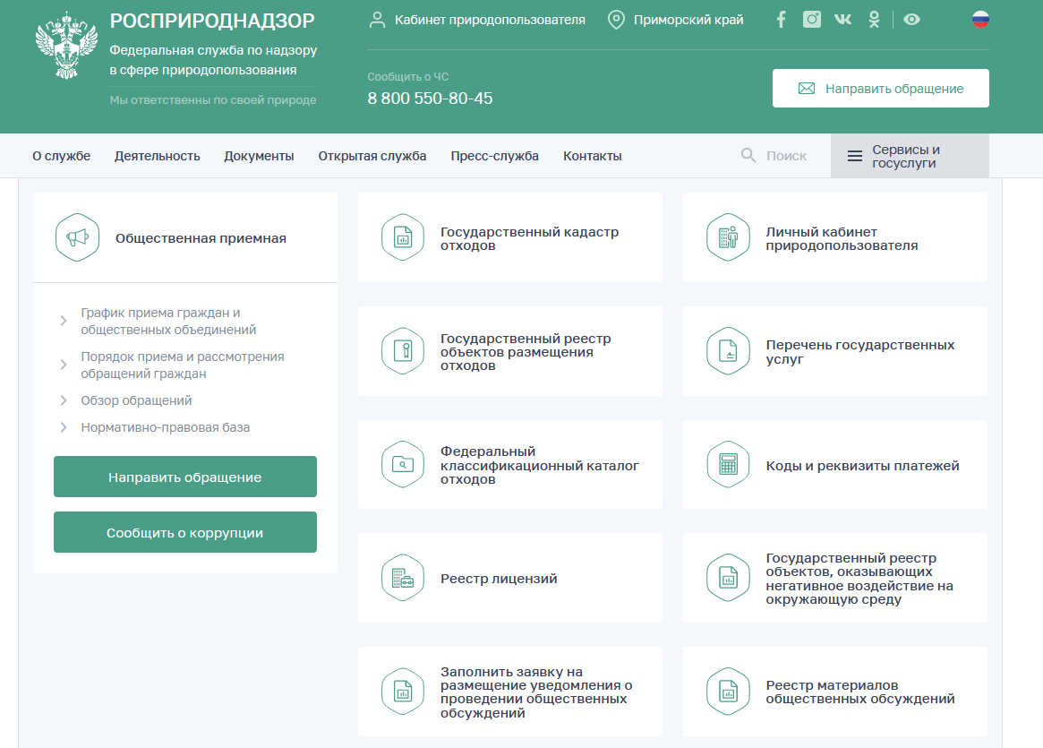
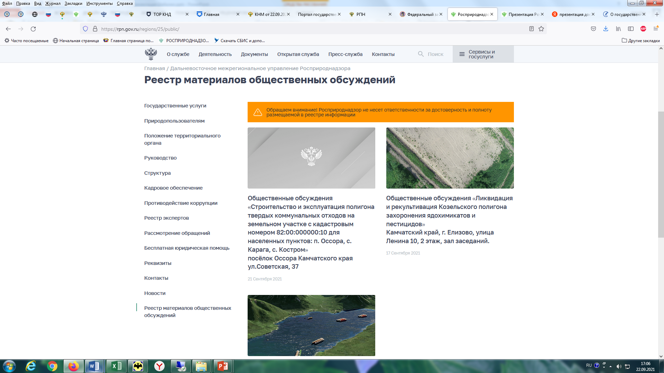
8
Нововведения в законодательстве Российской Федерации
Приказ Министерства природных ресурсов и экологии Российской Федерации от 01.12.2020 № 999 «Об утверждении Требований к материалам оценки воздействия на окружающую среду» с 01 сентября 2021 года
Заявка на размещение уведомления о проведении общественных обсуждений в электронном виде: https://rpn.gov.ru
!!! Сведения об уведомлении о проведении общественных обсуждений проекта Технического задания и уведомлении о проведении общественных обсуждений предварительных материалов ОВОС:
на региональном уровне сведения - на официальном сайте территориального органа Росприроднадзора
на федеральном уровне сведения на официальном сайте Росприроднадзора
г. Владивосток, 23.09.2021

Slide 9
9
План проведения плановых проверок на 2022 год
ВКЛЮЧЕНО
212 объектов НВОС
 | Всего | Из них:
 |  | Чрезвычайно высокий риск | Высокий риск | Значительный риск | Средний риск | Умеренный риск
федеральный государственный экологический контроль (надзор) | 156 | 11 | 76 | 51 | 15 | 3
федеральный государственный земельный контроль (надзор) | 36 | 7 | 15 | 5 | 6 | 3
государственный контроль (надзор) в области обращения с животными | 2 | 0 | 2 | 0 | 0 | 0
федеральный государственный геологический контроль (надзор) | 18 | 2 | 7 | 2 | 4 | 3
г. Владивосток – 23.09.2021
Notes:
9

Slide 10
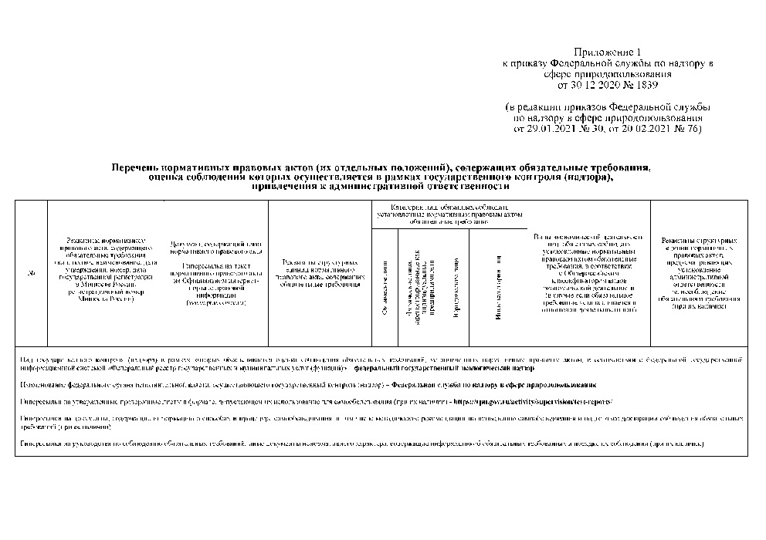
10
Самоконтроль
Сайт Росприроднадзора (https://rpn.gov.ru Раздел «Перечни обязательных требований»)
Перечень нормативных правовых актов
Самоконтроль
Устранение нарушений до проведения проверки
Отсутствие нарушений по результатам проверки
Отсутствие мер административного воздействия
г. Владивосток – 23.09.2021
Notes:
10

Slide 11
11
Изменения в План КНМ
Постановление Правительства РФ от 31 декабря 2020 г. N 2428 "О порядке формирования плана проведения плановых контрольных (надзорных) мероприятий на очередной календарный год, его согласования с органами прокуратуры, включения в него и исключения из него контрольных (надзорных) мероприятий в течение года"
в ежегодные планы не включаются контрольные (надзорные) мероприятия по видам государственного контроля (надзора) по которым федеральным законом о виде контроля, положением о виде федерального государственного контроля (надзора) установлено, что плановые контрольные (надзорные) мероприятия в рамках вида государственного контроля (надзора), муниципального контроля не проводятся;
формирование и согласование ежегодного плана происходит в электронной форме – посредством единого реестра контрольных (надзорных) мероприятий;
включение контрольного (надзорного) мероприятия в ежегодный план в связи с отнесением к категории чрезвычайно высокого риска объекта контроля при соблюдении установленной федеральным законом о виде контроля, положением о виде контроля периодичности проведения плановых контрольных (надзорных) мероприятий.
г. Владивосток – 23.09.2021
Notes:
11

Slide 12
12
Объекты негативного воздействия на окружающую среду и их актуализация
Постановление Правительства Российской Федерации от 31.12.2020 № 2398 «Об утверждении критериев отнесения объектов, оказывающих воздействие на окружающую среду, к объектам I, II, III и IV категорий»
Ст.67.2 Федерального закона от 10.01.2002 № 7-ФЗ «Об охране окружающей среды»
Объект НВОС не поставлен на госучет
Не проведена актуализация сведений объекта НВОС
замена юридического лица или индивидуального предпринимателя, осуществляющих хозяйственную и (или) иную деятельность на объекте, оказывающем негативное воздействие на окружающую среду, реорганизация юридического лица, изменение наименования;
изменение места нахождения объекта, оказывающего негативное воздействие на окружающую среду;
изменение характеристик технологических процессов основных производств, источников загрязнения окружающей среды;
изменение характеристик технических средств по обезвреживанию выбросов, сбросов загрязняющих веществ, технологий использования, обезвреживания и размещения отходов производства и потребления
ст.8.46 КоАП РФ
(от 30 тыс.руб. до 100 тыс.руб.).
Программно-техническое обеспечение ведения учета объектов НВОС (ПТО УОНВОС): uonvos.rpn.gov.ru
г. Владивосток– 23.09.2021

Slide 13
13
Контрольно-надзорная деятельность
 | Истекший период 2021 года | Аналогичный период 2020 года
Надзорные мероприятия, всего | 951 | 977
Плановые проверки | 92 | 17
Внеплановые проверки | 401 | 193
Выездное обследование | 331 | 642
Предлицензионные проверки | 127 | 125
Наложено штрафов (млн.руб.) | 72,556 | 40,8
Взыскано штрафов (млн.руб.) | 31,4 | 26,5
Предъявлено ущербов (млн.руб.) | 319 | 1141,25
г. Владивосток – 23.09.2021
Notes:
13

Slide 14
14
Контрольно-надзорная деятельность
Обзор типичных нарушений в области
обращения с отходами
Обзор типичных нарушений в области
использования и охраны водных объектов
эксплуатация мест накопления отходов, не оборудованных в соответствии с установленными требованиями, в т.ч. несанкционированное размещение отходов
непредставление отчетности в области обращения с отходами.
отсутствие учета отходов производства и потребления
отсутствие паспортов на отходы.
непредставление отчетности производителями и импортерами товаров, упаковки товаров или её предоставление в неполном объеме.
сброс сточных вод в отсутствии соответствующего разрешения
превышение концентраций загрязняющих веществ в сбрасываемых сточных водах
использование прибрежной защитной полосы водного объекта, водоохранной зоны объекта с нарушением ограничений хозяйственной и иной деятельности.
отсутствие сооружений, обеспечивающих охрану водных объектов от загрязнения, засорения, заиления и истощения вод
За истекший период 2021 г.
привлечено 250 лиц.
наложено штрафов на общую сумму 14,6 млн.руб.
наложено 53 наказания в виде предупреждения.
За истекший период 2021 г.
привлечено 379 лиц.
наложено штрафов на общую сумму 42,95 млн.руб.
наложено 12 наказаний в виде предупреждения
г. Владивосток – 23.09.2021
Notes:
14

Slide 15
15
БЛАГОДАРЮ ЗА ВНИМАНИЕ !
г. Владивосток – 23.09.2021
Notes:
15

